Slide 1


Mise à jour l'application Digit Learning
Aïcha Imène DAHOUMANE
LD DIGITALES

Slide 2
Sommaire
Introduction
  - Présentation de Tours for life
  - Présentation des objectifs du projet
Besoins des utilisateurs
  - Les tâches actuelles des commerciaux
  - Les tâches souhaitées des commerciaux
Solution Salesforce proposée
  - Les objets
  - Les champs
  - Les rapports
  - Les automatisations
Conclusion
  - Les avantages pour les commerciaux
  - Les avantages pour les directeurs commerciaux

Slide 3
Introduction
Tours for life
Entreprise française de voyages en bus
Chiffre d'affaires : 300 000 € en 2019
Objectif : 500 000 € en 2020
Décision d'implémenter Salesforce
Un budget de 29 000 euros

Slide 4
Besoins des utilisateurs clés
Créer et gérer les prospects et les voyageurs
Gérer les voyages
Créer des rapports
Créer des tableaux de bord

Slide 5
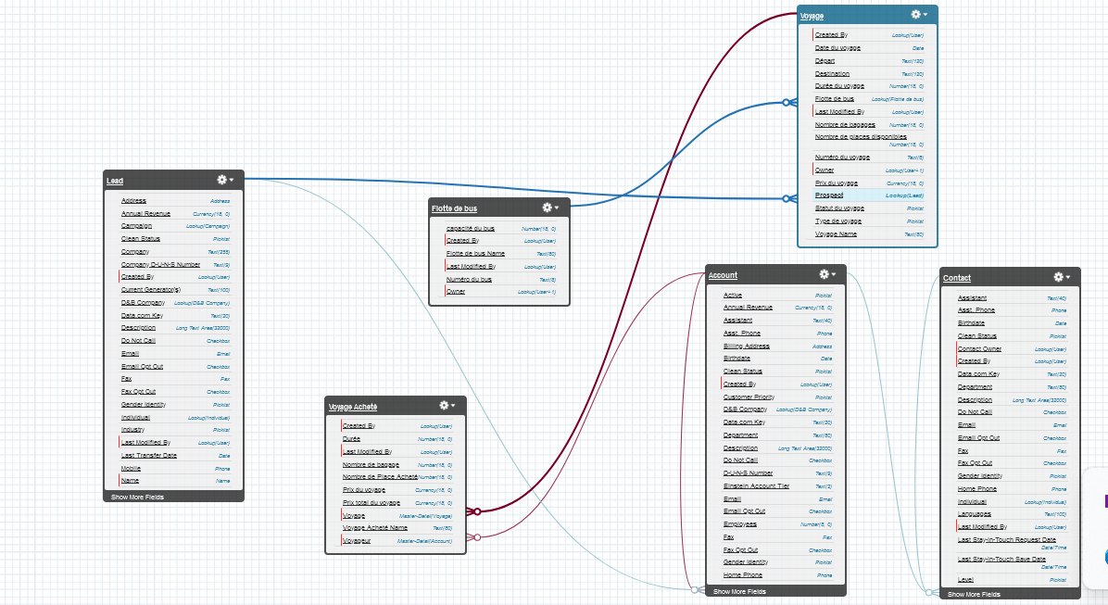
Modèle de données de l’application Tour for life

Slide 6
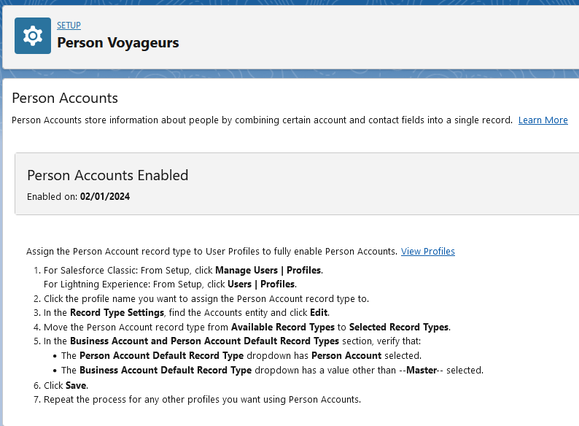
Paramètre Person Voyageurs

Slide 7

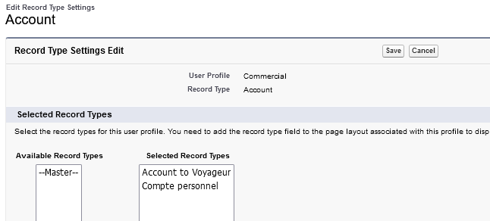
Profil Directeur

Slide 8

Profil Commercial

Slide 9
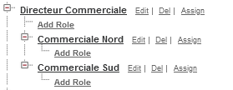
Rôle

Slide 10
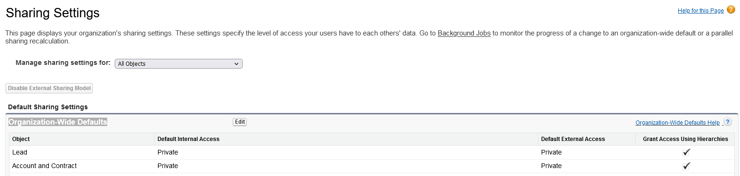
Organization-Wide Defaults

Slide 11
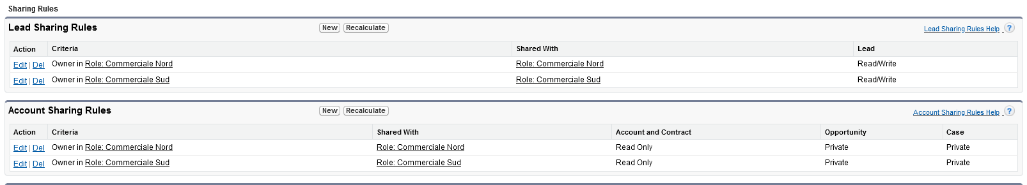
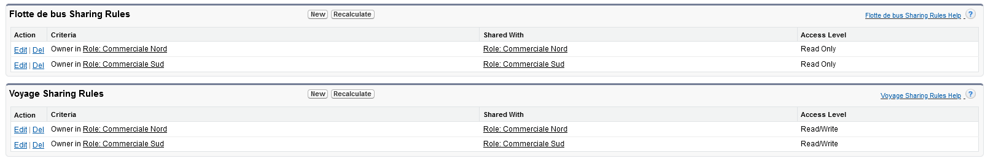
Sharing setting/Visibilité

Slide 12
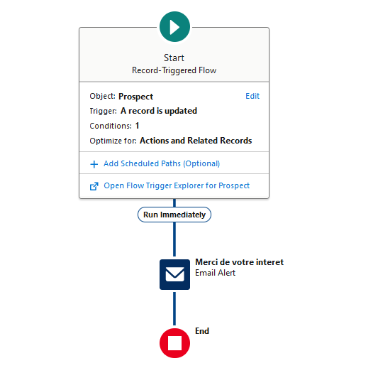
Flow D’envoi d’email suite au changement de statut du prospect

Slide 13
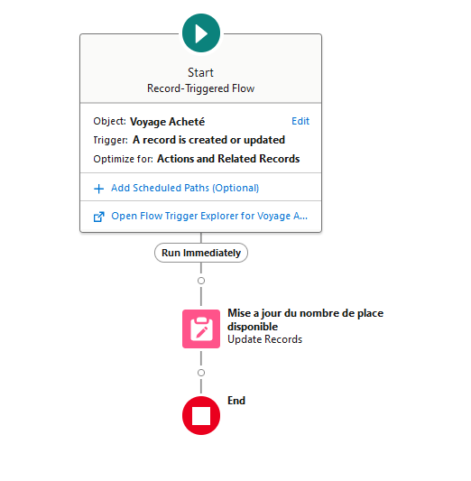
Flow Mise à jour de nombre de place disponible par Voyage

Slide 14
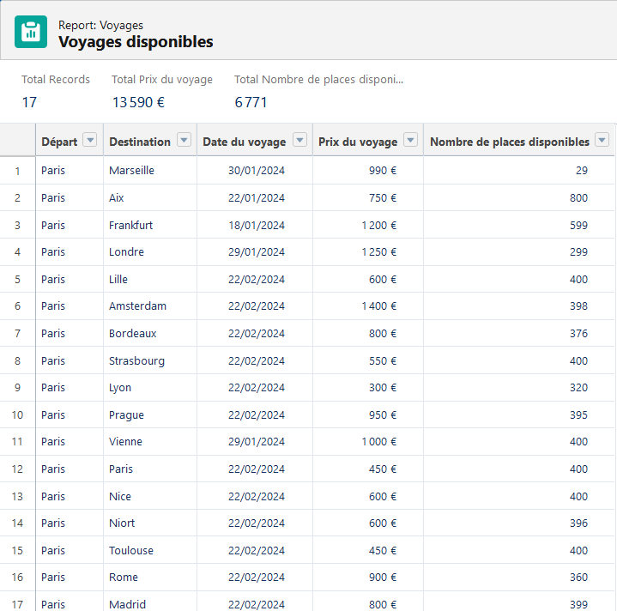
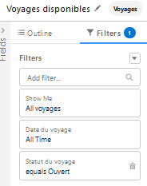
Rapports

Slide 15
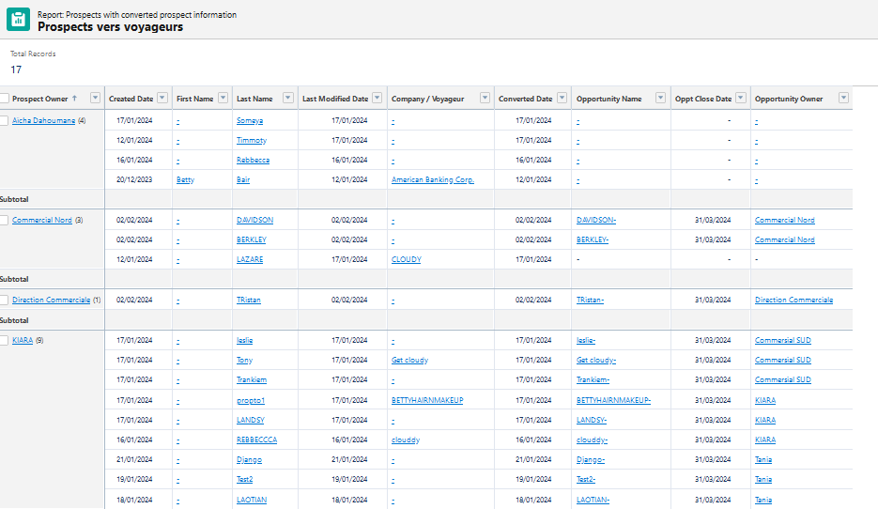
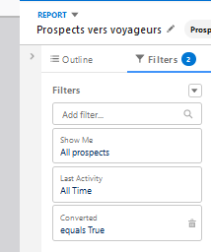
Rapports

Slide 16
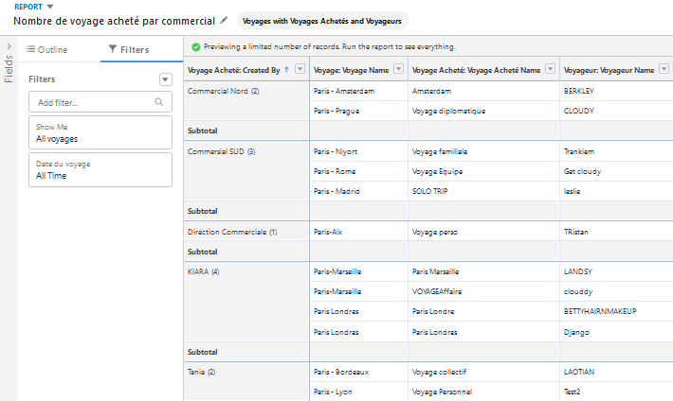
Rapports

Slide 17
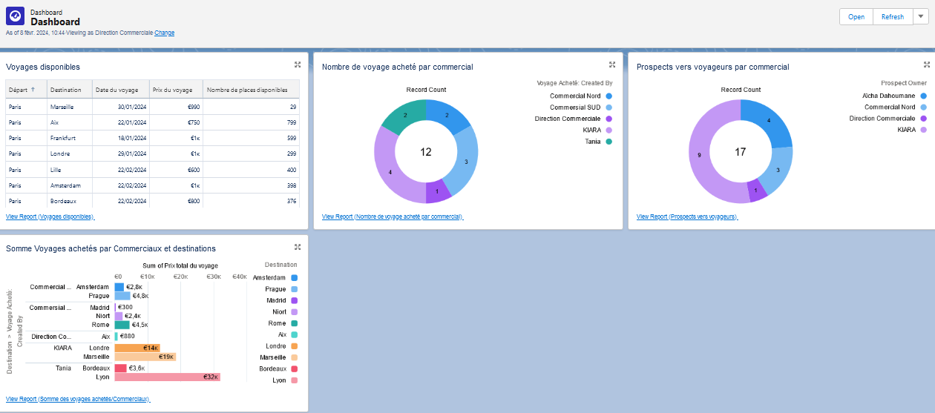
Dashboard de la direction commercial

Slide 18
En conclusion
Avantages pour les commerciaux
Une meilleure visibilité sur les prospects et les voyageurs
Une simplification des tâches administratives
Une meilleure productivité
Avantages pour les directeurs commerciaux
Une meilleure visibilité sur l'activité commerciale
Une meilleure prise de décision

Slide 19
Questions - Réponses

